Slide 1
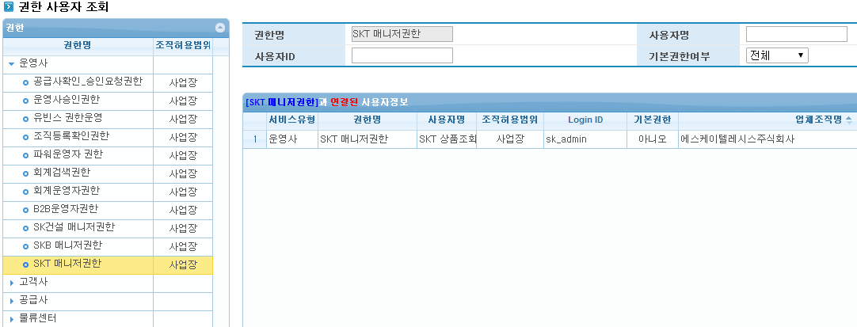
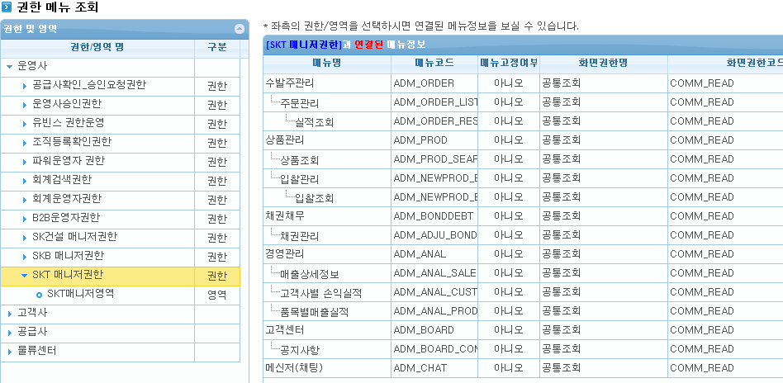
권한
ㅇ 업체조직명
- 매니저권한에 따라 업체조직명 표기
ㅇ 매니저권한 메뉴
- 옆 메뉴 그대로 + 신규자재제안 메뉴 추가(기존 아이디별 신규자재승인권한 기능 추가)

Slide 2
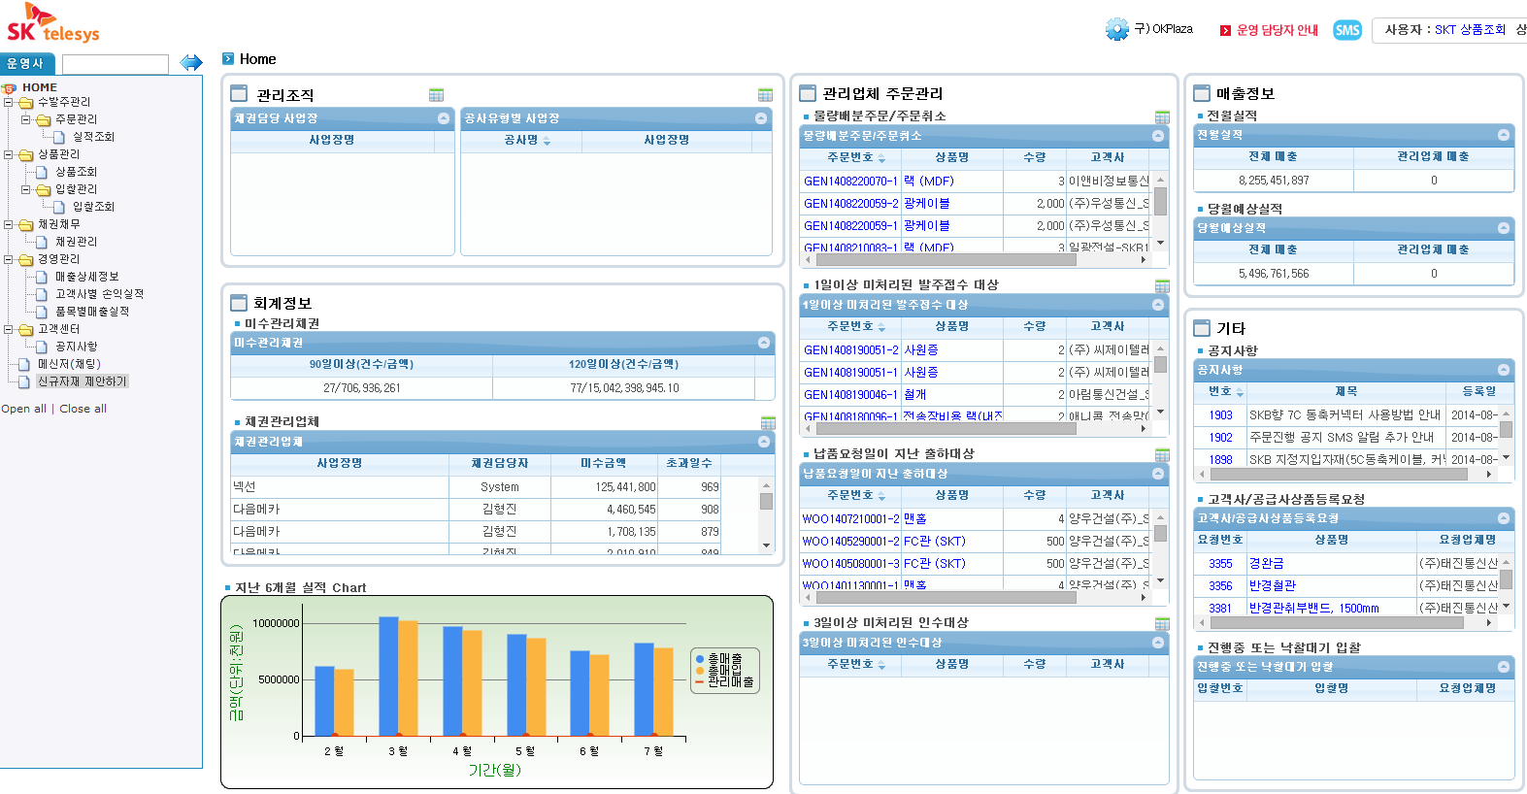
메인화면
메인화면은 임시로 공지사항 또는 실적조회화면으로 대체
ㅇ 디폴트로 메뉴open all 처리
ㅇ SK건설매니저권한은 입찰조회 제외.

Slide 3
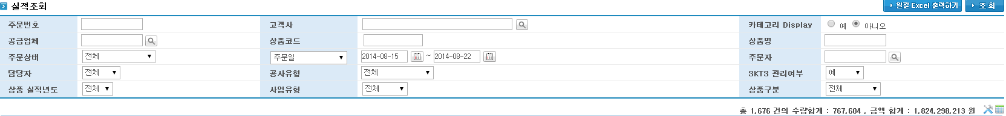
메뉴 - 실적조회
ㅇ 사업유형별 표기
SKT: SKT 매니저권한, SK건설매니저권한
SKB: SKB 매니저권한, SK건설매니저권한
기타: 모두 제외
주문일자 | 납품요청일 | 사업 유형 | 공사유형 | 주문번호 | 대분류 | 중분류 | 소분류 | 상품구분 | 상품코드 | 상품명 | 규격 | 단위 | 공사명 | 주문유형 | 주문상태 | 고객사 | 고객사사업자등록번호 | 권역 | 수량 | 판매단가 | 판매금액 | 공사유형담당자 | 발주일 | 출하일 | 배송정보입력일 | 인수일 | 매출세금계산서일 | 매입세금계산서일 | 자동인수여부
기존 SKT/B매니저권한에 있는 사용자의 실적조회에서 이미 매입단가, 매입금액은 Hidden 처리 되어 있었음(비트큐브 작업에 참고)
주문번호, 상품명 링크 삭제

Slide 4
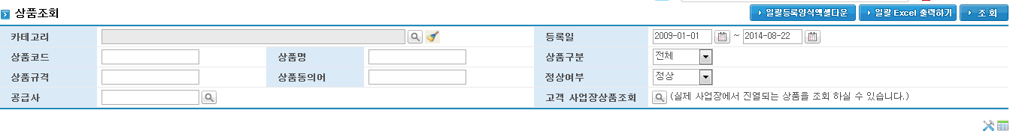
메뉴 - 상품조회
정상만 리스트업
상품코드 | 상품명 | 규격 | 판매단가 | 단위 | 카테고리 | 상품구분 | 동의어
상품명 링크는 삭제(상품상세정보 조회 불가)

Slide 5
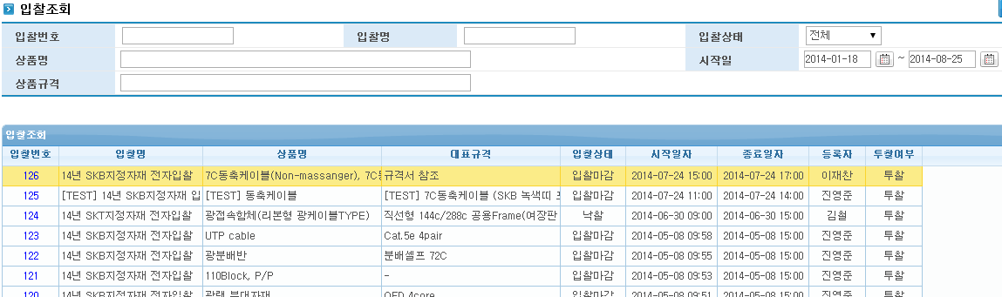
메뉴 – 입찰조회
(SKT/B 매니저권한만 조회)
정상만 리스트업
구분
ㅇ구분필드추가
SKT : SKT매니저권한만 조회
SKB : SKB매니저권한만 조회
공용 : SKT/B 매니저 권한 모두 조회
ㅇ 입찰생성시 ‘구분’ 입력 항목 추가
상품코드 | 상품명 | 규격 | 공급사 | 판매단가 | 단위 | 카테고리 | 상품구분 | 동의어

Slide 6
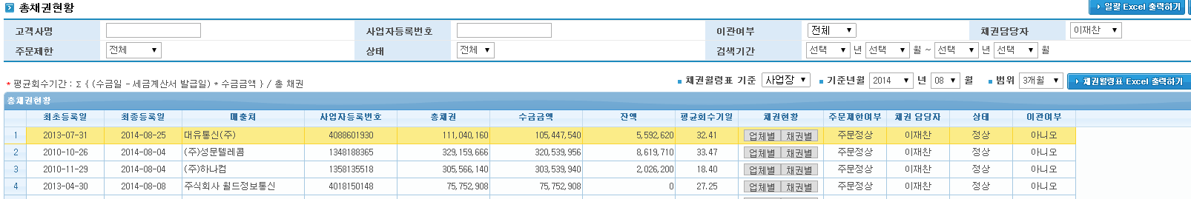
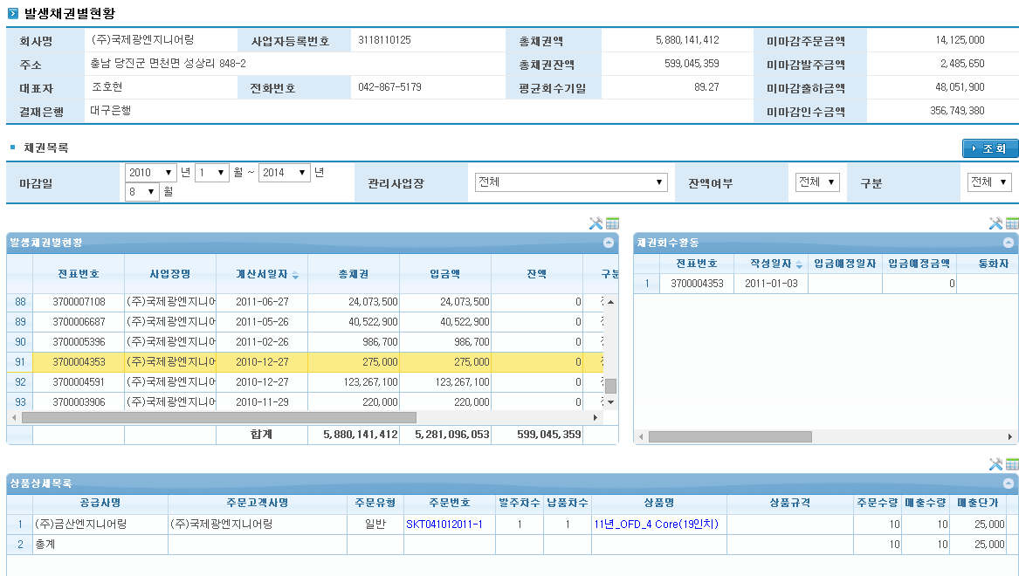
메뉴 - 채권관리
매니저권한관계없이 총액은 표기해도 됨.
매니저권한에 맞는 사업유형의 관리사업장 조회
ㅇ구분 및 만기일 필드 재정의
구분과 만기일, 그리고 지연현황은 기존 구매사에 있는 내용으로 표기
(예) 운영사는 만기일이 40일, 90일 되어 있지만,
구매사에서는 30일, 60일로 표기 되어 있음. 그에 따라 구분에서 정상,관리가 표기됨

Slide 7
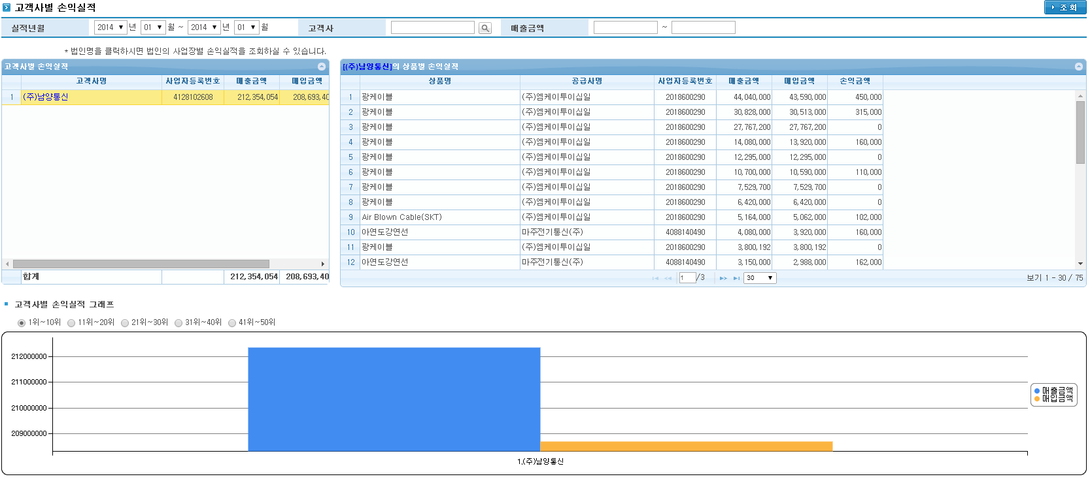
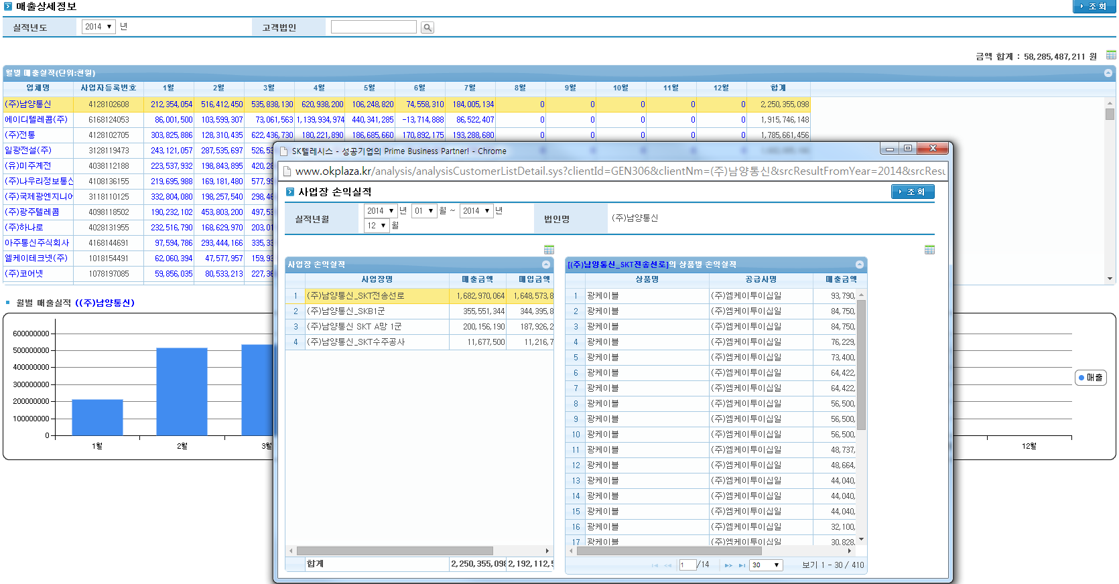
메뉴 – 매출상세정보
매입 및 손익금액 필드는 무조건 삭제
매니저권한관계없이 총액은 표기해도 됨.
매입 및 손익금액 필드는 무조건 삭제
매니저권한에 맞는 사업유형의 관리사업장 조회

Slide 8
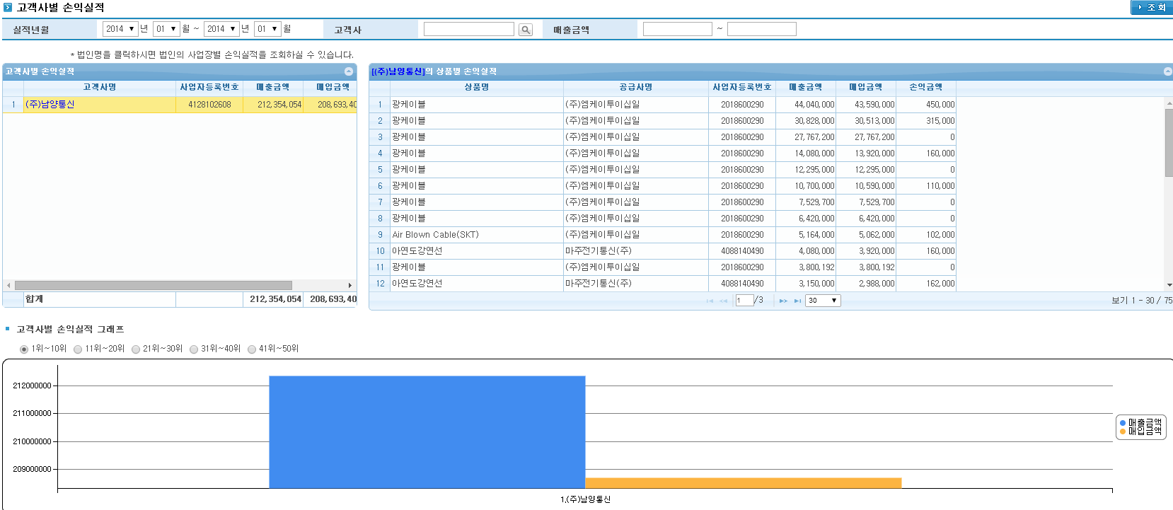
메뉴 – 고객사별손익실적
매입 및 손익금액 필드는 무조건 삭제

Slide 9
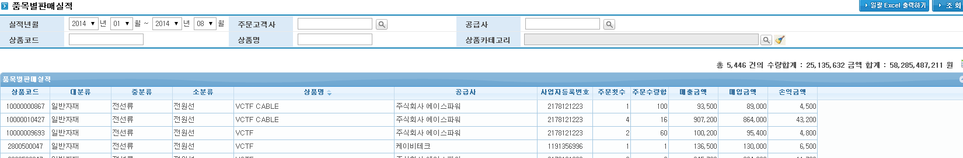
메뉴 – 품목별매출실적
매입 및 손익금액 필드는 무조건 삭제
매입 및 손익금액 필드는 무조건 삭제
공급사삭제

Slide 10
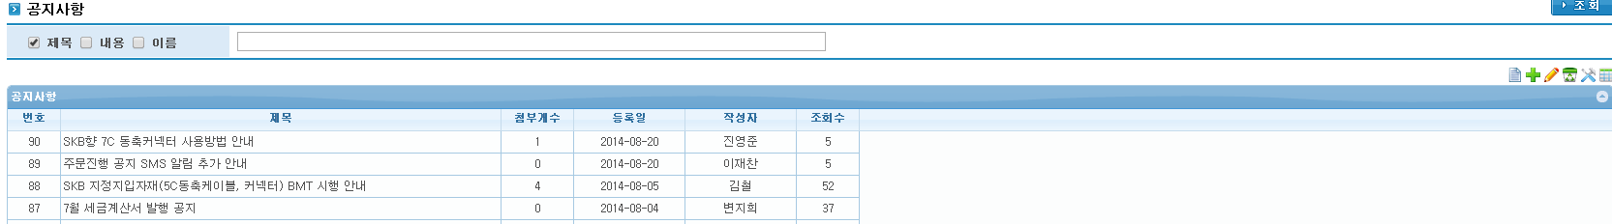
메뉴 – 공지사항
게시글 조회만 가능(수정,생성,삭제 불가)

